Slide 1
卒業論文
法政大学 経営学部経営学科4年 岩崎翔
指導教員 山嵜輝

Slide 2
格安航空会社の中距離路線について
〈目次〉
一章 背景
二章 航空業界全体の見取り図
三章 国内航空会社
四章 LCCとは
五章 LCCの今後(仮説)
六章 結論
前提

Slide 3
一章 研究の背景
動機‥私が国内の航空会社にパイロット訓練生として就職する。そのため今後の事業展開次第では私がそのフライトを担当する可能性があるから。
目的‥これまでのLCCのビジネスモデルでは達成することは困難であると考えられていた中距離路線でいかに利益を計上するのかに疑問を感じているため。
手法‥仮説を立てて検証する。インターネットや参考図書やGoogleスカラーを用いり、自身の見解を述べていく。またアンケートと財務分析を実施して自身の見解に補足を加えていく。

Slide 4
二章 航空業界の見取り図
ALLAIANCE(アライアンス・航空連合)
STAR ALLIANCE(28社) 本部フランクフルト
世界初 1997年5月14日設立 エアカナダ、ルフトハンザドイツ航空、スカンジナビア航空、タイ国際航空、ユナイテッド航空
→全日空、中国国際航空など

Slide 5
アライアンス
SKYTEAM(20社) 本部アムステルダム
世界第1位(2020年10月現在) アエロメヒコ、エールフランス、デルタ航空、大韓航空
→中華航空、ベトナム航空など
Oneworld(15社) 本部ニューヨーク
1998年設立 ブリティシュ・エアウェイズ、アメリカン航空、キャセイパシフィック航空
→日本航空、カタール航空、カンタス航空

Slide 6
アライアンス加盟の意義
メリット(お客様側)
提携航空会社でのマイル使用、特典航空券、ラウンジ利用
メリット(会社側)
共同運行便(コードシェア)、チェックインカウンターやラウンジの相互利用、マイレージプログラムの相互提携、部品や整備の連携
デメリット(お客様側)
航空会社がアライアンスを脱退
デメリット(会社側)
新規路線の開拓が困難

Slide 7
AIRBUS(エアバス)
航空宇宙機器開発製造会社 前身エアバス・インダストリー 2001年に株式会社化
本社 フランス オランダ
歴史 1960年代からアメリカの旅客市場の寡占に危機感
世界で実際に飛んでいる機体
A320ファミリー(ロングセラー機)(200席弱)( 通路が一つ)
A350(最新鋭機)(400席弱)
A380(二階建て)(500席以上)→エンジン４機
エンジン2機

Slide 8
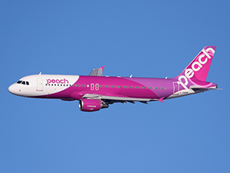
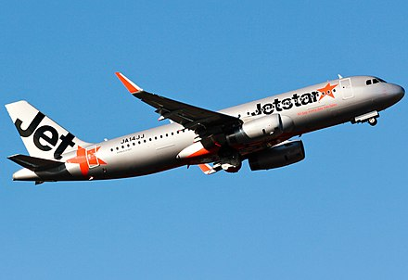
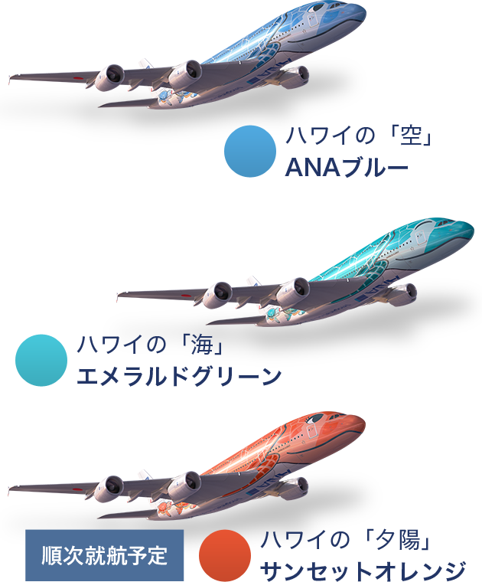
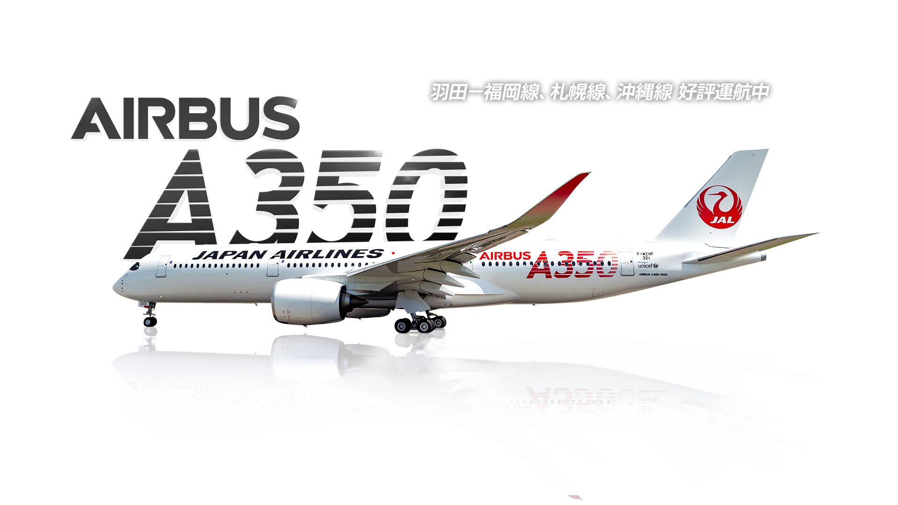
エアバス機体
・A380
A320
A350
※日本の航空会社は燃費向上や環境問題への配慮として
エアバス社製の機体に機体を変更している

Slide 9
Boeing(ボーイング)
航空宇宙産業・軍需産業 設立1934年 本社アメリカ イリノイ州
ジャンボジェットB747(エンジン4機)→日本にはもうない
主に使用されている機体
B737(小型機)(座席数200席程度)(通路が一つ)
B767(中型機) (300席弱)
B777(大型機) (500席程度)
B787(中型機)(300席程度)
B737MAX運行停止(エチオピア航空、ライオンエアで墜落事故)
→運行再認可
通路が二つ

Slide 10
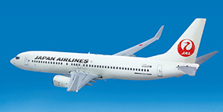
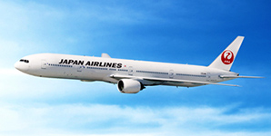
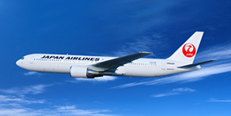
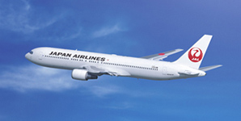
ボーイング機体
B737
B767
・B777
・B787

Slide 11
2社の違い(機械のエアバスvs人間のボーイング)
1980年代以降ヒューマンエラーであるパイロットや整備士のミスが目立った。
→エアバスは自動操縦などを先駆ける。しかし事故が多発した。
Ex)エールフランス296便事故、アエロフロート航空594便事故
操縦桿 エアバス‥サイドスティク
エアバスはヨーロッパの企業ということもあり環境重視
エアバス機の部品は各国の企業と共同で開発して販路を開拓している。
ハドソン川の奇跡→乗員と乗客155名全員生還、A320を操縦していたサレンバーガー機長,映画化

Slide 12
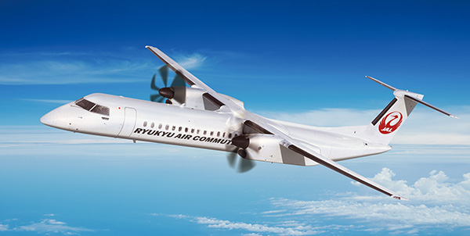
その他及びリージョナルジェットなど
三菱スペースジェット(旧MRJ)→事実上の凍結
エンブラエル(ブラジル) 世界第3位
→日本の航空会社ではJALが採用している
ボンバルディア(カナダ) 世界第4位→鉄道部門では世界最大
→主に日本ではプロペラ機で多く導入されている
→離島間や地方路線間などに主に使用され

Slide 13
三章 日本の航空会社(大手)
日本航空(JAL)編 本社 東京都品川
1951年設立 保有機体241機 国内線127路線 国際線60路線
66か国/地域 368都市
1985年8月12日 日本航空123便墜落事故
2010年1月に会社更生法の適用を申請して経営破綻
稲盛和夫(元京セラ代表取締役名誉会長)
(速報)2021年3月期第2四半期決算では純損失で2400〜2700億円の赤字を発表した。

Slide 14
日本の大手航空会社II
全日本空輸(ANA)編 東京都汐留
1952年設立 日本ヘリコプターが最初→2レターコードはNH
2012年持株会社制へ移行→ANAホールディングス株式会社を設立
事業展開ではANA Cargoや全日空商事など
2014年に羽田発着枠割り当てで日本航空を上回る
(速報)2020年4-9月期の連結決算では5100億円の赤字、機体保有数307→243機に減少、2021年卒と2022年卒の新卒採用を大幅減

Slide 15
その他の日本の主な航空会社
ソラシドエア
AirDo
スターフライヤー
スカイマーク
※ミドルエアラインとはフルサービスキャリアよりサービス内容は劣ってしまうが搭乗料金を割安で提供している。また、地域に根ざしていたり、人気の観光地と都市部を結ぶ路線のみ展開している。
Peach aviation(LCC)
Jet Star Japan(LCC)←日本航空とカンタス航空が出資
ミドルエアライン

Slide 16
四章 LCC(Low-Cost-Career)格安航空会社とは
起源 サスウエスト航空やピープルズエクスプレス
→1978年米国民主党政権(ジミー・カーター)による航空規制緩和による
ビジネスモデル
→単一機材、短距離運行(片道4時間以内)、低価格片道運賃、モノクラス、ノンフチサービス、80%以上の搭乗率(FSCは60%)
バリュージェット航空(米)は経年劣化機をコスト削減のために使用
→1996年にバリュージェット592便墜落事故
同時多発テロやリーマンショックにて窮地に陥る
→テッド航空、ソング航空、タンゴ航空など全て倒産

Slide 17
LCCの使用機材(A320VSB737)
なぜこの二機なのか？この二機の共通点
→単通路,180席程度の座席数,整備やリースのしやすさ、中古市場での人気、購入価格の安さ
A320特徴
世界で5000機以上が実際に納入されている
第一世代のA320ceoと第二世代のA320neo
→主な変更点はエンジン→航続距離や燃費向上
B737特徴
737シリーズだけでも10種類以上が開発
世界で8000機以上が納入されている
後続機はB737MAX

Slide 18
LCCの安さの秘訣まとめ
同一機材orファミリー機→パイロットの教育や整備のしやすさ
サービスの簡素化→ラウンジがないことや機内サービスが有料
都市型空港だがターミナルが遠い→空港使用料の安さ
→LCC専用ターミナルの建造(関空やセントレやなど)
※Peachは成田第二から第一ターミナルに移動(コロナの影響)
手荷物や預けられる荷物に制限がある
座席が狭いこと→数席ほど緊急の脱出口近くは広い(＋1000円)
振替便や欠航時の対応はほとんどない
キャンセル料の返金はないところが多い

Slide 19
日本のLCCの歴史
2007年 ジェットスタージャパン 関西空港拠点→一部路線撤退
2012年 Peach Aviation(邦人初) 関西空港拠点→新規路線の開拓
※バニラエアと統合
2017年 エアアジアジャパン(2代目) 中部国際空空港→日本撤退
2019年 ジップエア(JALグループ)→コロナの影響で貨物便のみで運行開始

Slide 20
五章 仮説
PeachAviationの中距離国際線は成功する→企業の成長戦略
考えられる不安要素
1,リモートワークの導入により人の移動が少なくなっている
2,片道4時間を超え、狭い客室のフライトに搭乗するお客がいるのか?
3,コロナ禍で航空業界全体の需要が低迷している
4, これまで格安航空会社の長距離国際線の成功例はオーストラリアのJet Starのみ
5,コロナウイルスの影響により計画が延長

Slide 21
業界別平均収益率
※航空業界は5%程度であるため成功できるかどうかはこの数字を基準にする

Slide 22
補論
近距離路線と中距離路線と長距離路線では航空会社が考えなくてはならない要因が異なる。
短距離路線とは片道4時間以内のフライトを指す
中距離路線とは片道5〜8時間程度のフライトを指す
長距離路線とは片道10時間程度のフライトを指す
日本から中距離で渡航できる国
→インドやオーストラリアなど

Slide 23
不安要素の対処
1,リモートワークの導入により人の移動が少なくなっている
→LCCは元々旅行客をターゲットにしているので今後の回復も早いと考えられる。つまり、FSCはかなり苦戦を強いられる。
2,片道4時間を超え、狭い客室のフライトに搭乗するお客がいるのか?
→体力のある若者や身体の小さい女性であれば充分に我慢できるのではないか。また、通路側の席や一部の有料席に座ることでそこまで気にならないのではないかと考えられる。 https://corporate.flypeach.com/collaboration/
3,コロナ禍で航空業界全体の需要が低迷している
→アメリカではすでにコロナウイルに対抗するためのワクチンが開発されており航空需要は徐々に国内線を中心に戻ってくると予想

Slide 24
不安要素の対処2
4, これまで格安航空会社の長距離国際線の成功例はオーストラリアのJet Starのみ
→ここでの事例はワイドボディであるB787型機を使用しているので本件とは関わりが薄いと考える
5,今後の企業の動向に注目する

Slide 25
仮説
考えられるプラスの要素
1, FSCと比べて海外に格安で訪れるチャンスである。
2,国際貨物の需要や訪日外国人は緩やかに右肩上がりである。(図1)
3,コロナ不況からの脱却後に旅行ニーズが高まる可能性(アンケート)
4,東南アジアを中心とした外国人にとっては日本に格安で訪れる機会が広がる。
5, 使用機材はA320neoかA321LR→航続距離は現在のA320より長く、燃料効率や騒音が少ない。(説明)

Slide 26
仮説 考えられるプラス要素(補論)
航空輸送統計 旅客数、貨物量の推移
(図1) https://www.mlit.go.jp/common/001283407.pdf
A320neoの説明
→燃料効率がA320ceoの時と比べて最大20%の燃費向上
A321LRの説明
→パイロットの型式免許が同じで済む。A320シリーズのため。

Slide 27
アンケート
目的‥中距離のLCCを利用する人が潜在的に存在しているのかを調査するため→市場調査
目標‥コロナ後の旅行マインドや競合他社から人を引き抜ける可能性を定量的に知りたい。またピーチの改善点を定性的に知りたい。
対象者‥20歳前後の男女100人→Peach Aviationはターゲット層を若者や20代や30代の女性に焦点を当てているため。
やり方‥Googleアンケート
質問数‥11問
アンケート結果 https://docs.google.com/forms/d/1RfmZcjkfF1-VTGsZDPlll7c0hGy83bDkgHj3l5jJaYU/edit#responses

Slide 28
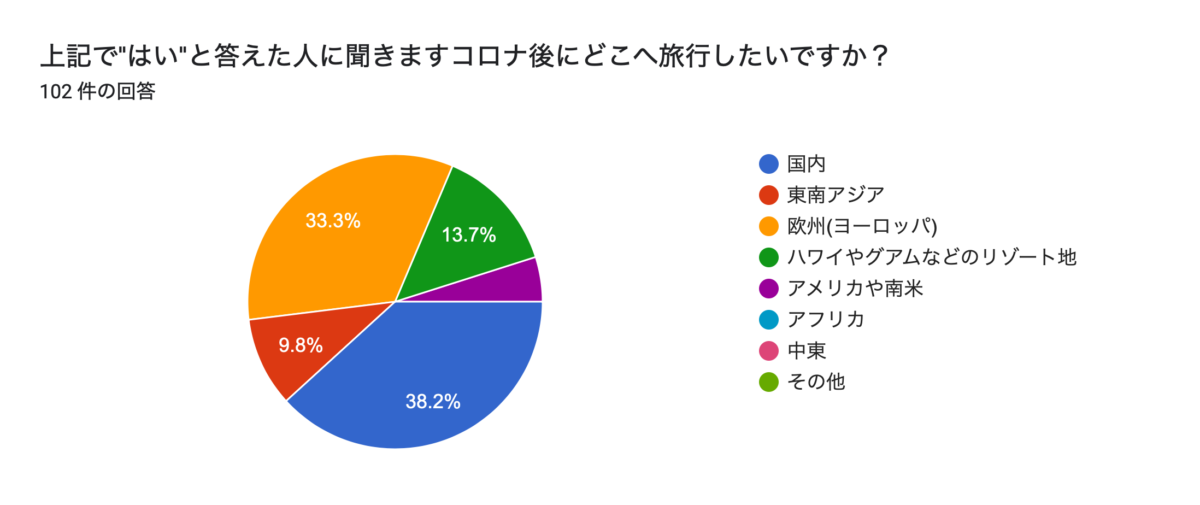
アンケート結果(コロナ後の旅行ニーズ)

Slide 29
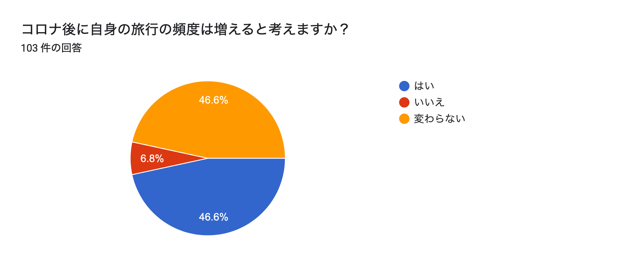
アンケート結果(コロナ後の旅行ニーズ)

Slide 30
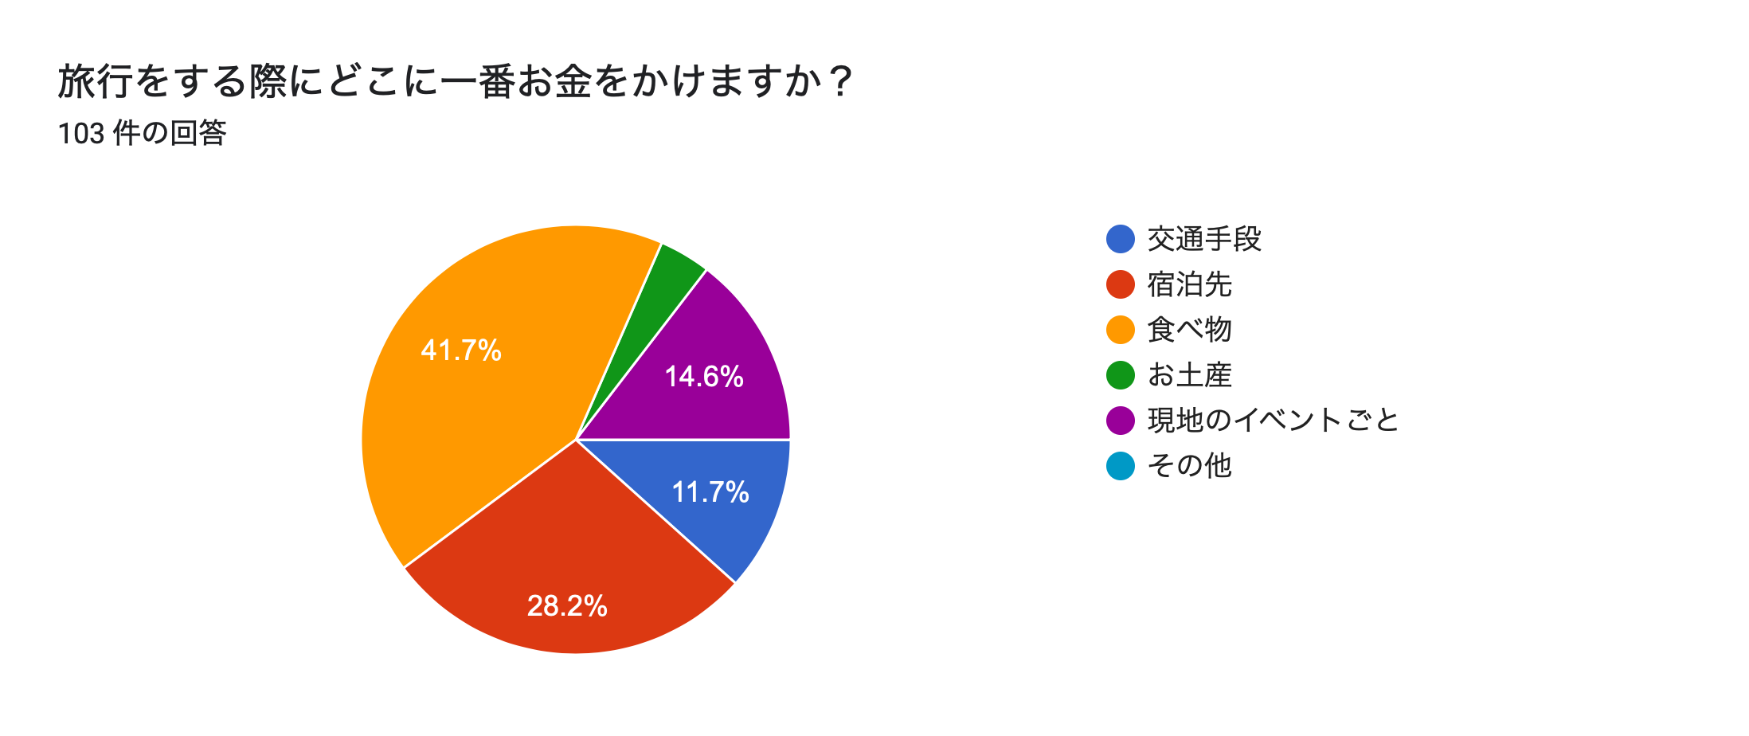
アンケート結果(会社の成長の可能性)

Slide 31
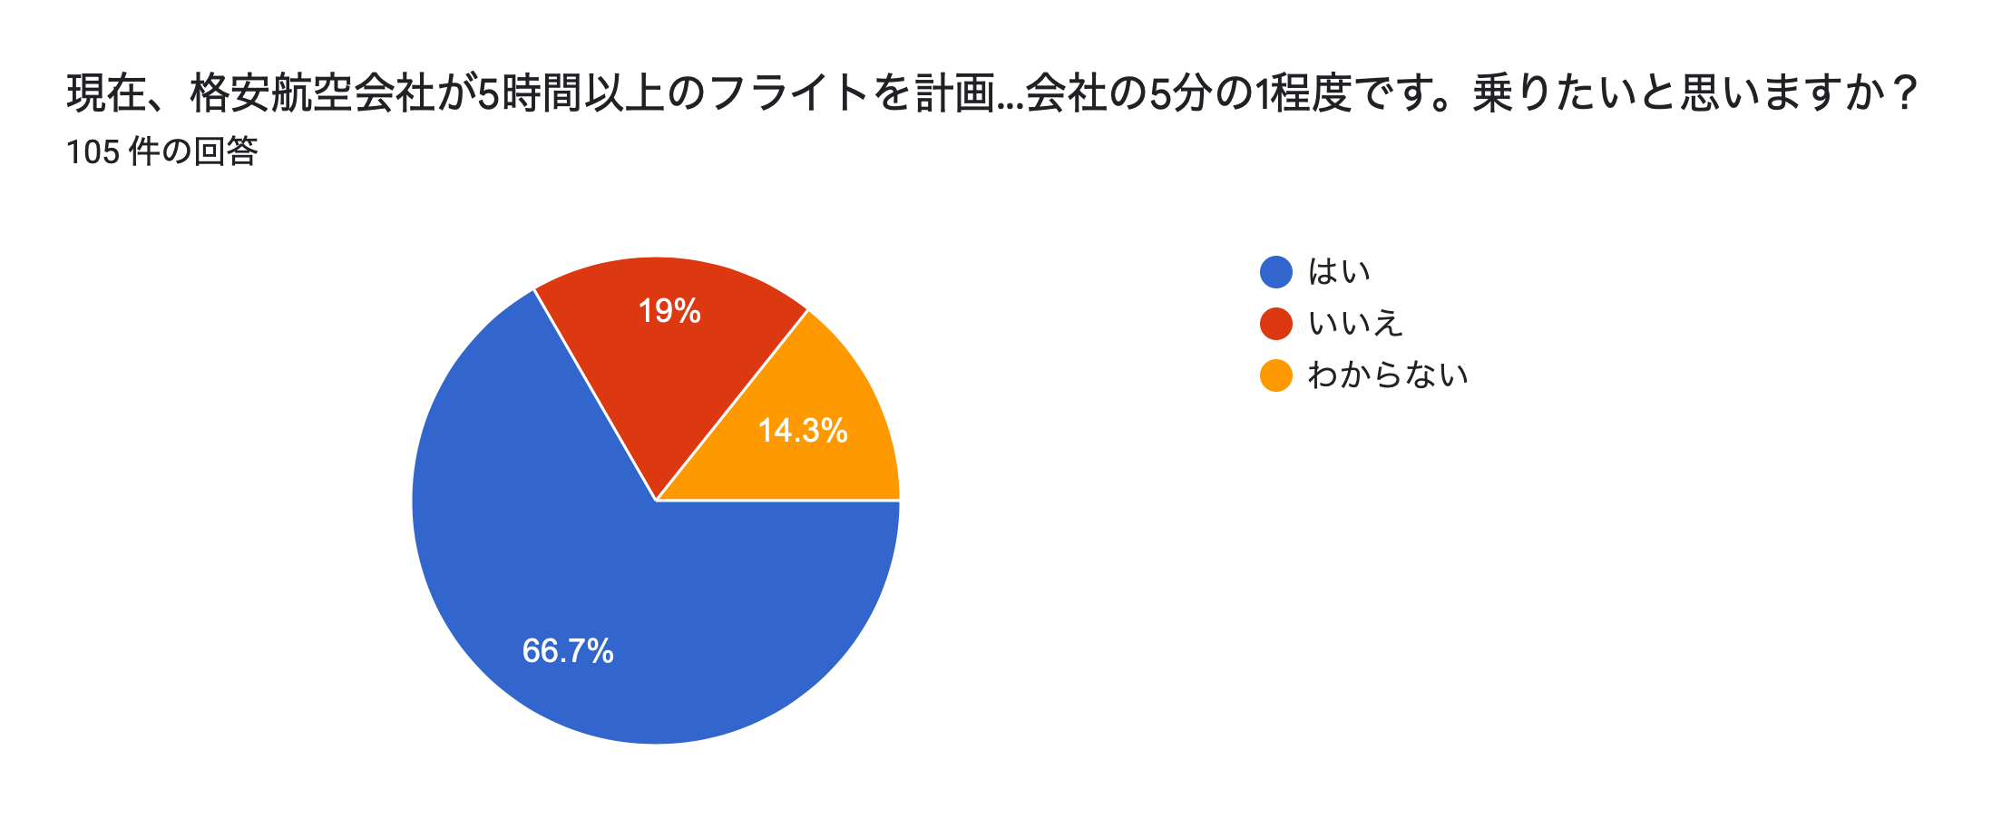
アンケート結果(会社の成長性)

Slide 32
アンケート(会社の改善点)

Slide 33
会社の改善点
多かった意見(格安航空会社のイメージは?)
なぜここまで価格が安いのかわからない→不安
サービスが不十分、機内が狭い→LCCの魅力が充分に伝わっていない
思ってたよりも快適、意外と楽→期待度がそもそも低い

Slide 34
アンケート(まとめ)
コロナウイルスの影響でコロナ後の旅行マインドは高まっている
まだまだ飛行機を利用した旅行を展開できるチャンスはある
国内や東南アジアはまさにLCCの領域に最適である→48%の回答
若い人が対象であるためではるが5時間以上のフライトでも安さを抑えるとなると利用してみたいという気持ちが高い
→ビジネスマンにこの傾向薄い

Slide 35
財務分析
そもそも財務分析とは貸借対照表や損益計算書やキャッシュフロー計算書を利用して会社の現在の状態や将来の見通しを分析。
→数字をそのまま読み取る、前期や他社と比較する。
主に3つの観点+αの分析
収益性分析
→損益計算書の売上高と各利益から計算。どの程度儲ける力を持っているか
安全性分析
→貸借対照表の流動資産や流動負債、純資産から判断。短期と長期の支払い能力
成長分析
会社が成長してきたか、また今後成長していけるのか
＋α(ROAとROEと財務レバレッジ)
→総資産に対してどれだけ利益があったか、自己資本に対してどれだけ利益があったか。
→自己資本の何倍が総資産なのか。

Slide 36
財務分析(収益性分析)
売上高総利益率(粗利率)
＝売上総利益÷売上高×100
売上高営業利益率
＝営業利益÷売上高×100
売上高経常利益率
＝経常利益÷売上高×100
売上高純利益率
＝当期純利益÷売上高×100
総資本回転率
＝売上高÷総資本（自己資本＋他人資本）×100

Slide 37
財務分析(安全性分析)
流動比率
＝流動資産÷流動負債×100
固定比率
＝自己資本÷固定資産
固定長期適合率
＝固定資産÷（固定負債＋自己資本）
自己資本比率
＝自己資本÷総資本（自己資本＋他人資本）×100

Slide 38
財務分析(成長分析とその他)
売上高成長率
＝（当期売上高－前期売上高）÷前期売上高×100
経常利益成長率
＝（当期経常利益－前期経常利益）÷前期経常利益×10
ROE
＝当期純利益÷自己資本×100
ROA
=当期純利益÷総資産×100
財務レバレッジ(倍)
＝総資産÷自己資本

Slide 39
JALとANA(財務分析)
 | 日本航空 |  |  |  | 全日本空輸
 | 2018 | 2019 | 2020 |  | 2018 | 2019 | 2020
売上高総利益率(サービスの利益率) | 26.17% | 26.20% | 29.20% |  | × | × | ×
売上高営業利益率(本業の稼ぐ力) | 12.62% | 11.84% | 7.13% |  | 8.34% | 8.02% | 3.08%
売上高経常利益率(総合的な稼ぐ力)(5%以上) | 11.80% | 11.12% | 7.27% |  | 8.15% | 7.61% | 3.01%
売上高純利益率(最終的にどの程度の利益か） | 10.19% | 10.43% | 4.07% |  | 7.30% | 5.38% | 1.40%
総資本回転率(資本が効率よく働いて売り上げてるか) | 74.60% | 73.25% | 75.90% |  | 76.95% | 76.60% | 77.11%
流動比率(会社の支払い能力)(200％以上) | 171.48% | 167.59% | 146.74% |  | 115.91% | 102.08% | 107.66%
固定比率(長期の支払い能力)(100%以上) | 90.36% | 91.83% | 82.11% |  | 49.77% | 55.30% | 67.14%
固定長期適合率(最低100%以上) | 82.45% | 82.34% | 27.87% |  | 117.75% | 112.01% | 88.01%
自己資本比率(自身のお金かどうか) | 57.18% | 57.39% | 58.88% |  | 38.58% | 40.91% | 41.44%
売上高成長率(前期よりどれだけ売り上げが増えたか) |  | 7.52% | -5.11% |  |  | 4.39% | -4.09%
経常利益成長率(上と比較してよければ成長) |  | 1.34% | -37.97% |  |  | -2.46% | -62.12%
ROE(自己資本利益率) | 13.32% | 13.55% | 4.73% |  | 15.10% | 10.60% | 2.60%
ROA(総資産利益率) | 7.56% | 7.76% | 2.75% |  | 6.80% | 6.40% | 2.40%
財務レバレッジ | 1.74871809 | 1.74257188 | 1.69833908 |  | 2.591851 | 2.44414247 | 2.41289862

Slide 40
スカイマークとPeach(財務分析)
売上高総利益率(サービスの利益率)
売上高営業利益率(本業の稼ぐ力)
売上高経常利益率(総合的な稼ぐ力)(5%以上)
売上高純利益率(最終的にどの程度の利益か）
総資本回転率(資本が効率よく働いて売り上げてるか)
流動比率(会社の支払い能力)(200％以上)
固定比率(長期の支払い能力)(100%以上)
固定長期適合率(最低100%以上)
自己資本比率(自身のお金かどうか)
売上高成長率(前期よりどれだけ売り上げが増えたか)
経常利益成長率(上と比較してよければ成長)
ROE(自己資本利益率)
ROA(総資産利益率)
財務レバレッジ(倍)1倍は自己資本のみ
スカイマーク |  |  |  | peach
2018 | 2019 | 2020 |  | 2018 | 2019 | 2020
15.47% | 15.88% | 10.28% |  | 18.77% | 15.12% | 2.18%
8.63% | 8.17% | 2.45% |  | 10.58% | 6.85% | -10.31%
9.31% | 10.01% | 3.11% |  | 10.37% | 6.03% | -11.30%
8.45% | 10.34% | -1.40% |  | 6.81% | -0.32% | -13.36%
127.73% | 114.40% | 125.61% |  | 119.22% | 125.83% | 137.69%
120.36% | 92.38% | 88.41% |  | 124.12% | 95.14% | 79.94%
38.67% | 5.09% | 44.66% |  | 81.23% | 63.80% | 27.18%
92.70% | 1038.37% | 106.78% |  | 86.44% | 104.20% | 119.31%
26.39% | 35.35% | 30.08% |  | 44.73% | 36.19% | 15.27%
 | 6.49% | 2.44% |  |  | 10.36% | 17.65%
 | 14.49% | -68.17% |  |  | -35.86% | -320.65%
40.90% | 33.50% | -5.80% |  | 18.10% | -1.10% | -137.60%
10.80% | 11.80% | -1.80% |  | 8.10% | -0.40% | -18.40%
3.79001812 | 2.82919938 | 3.32421442 |  | 2.23566073 | 2.76315184 | 6.54846486

Slide 41
バニラエア(財務分析)
 | バニラエア
 | 2017 | 2018 | 2019
売上高総利益率(サービスの利益率) | 8.91% | 11.45% | 4.12%
売上高営業利益率(本業の稼ぐ力) | -0.25% | 2.57% | -2.68%
売上高経常利益率(総合的な稼ぐ力)(5%以上) | -0.87% | 3.32% | -2.01%
売上高純利益率(最終的にどの程度の利益か） | -2.96% | 3.74% | -8.49%
総資本回転率(資本が効率よく働いて売り上げてるか) | 172.69% | 181.74% | 222.43%
流動比率(会社の支払い能力)(200％以上) | 140.39% | 154.51% | 173.72%
固定比率(長期の支払い能力)(100%以上) | 187.17% | 183.68% | 142.24%
固定長期適合率(最低100%以上) | 30.74% | 29.08% | 14.23%
自己資本比率(自身のお金かどうか) | 21.43% | 23.21% | 9.36%
売上高成長率(前期よりどれだけ売り上げが増えたか) |  | 37.38% | 0.56%
経常利益成長率(上と比較してよければ成長) |  | -626.44% | -160.82%
ROE(自己資本利益率) | -23.89% | 29.28% | -201.87%
ROA(総資産利益率) | -5.12% | 6.80% | -18.89%
財務レバレッジ | 4.66700269 | 4.308460076 | 10.68579627

Slide 42
他の日本の航空会社の挑戦
ジェットスタージャパンやZIPAIR
※ZIPAIRはB787を使用していてかつドル箱路線に参加しているので今回は調査の対象とはしていない
使用機材 A320neoやA321LR
しかしどこの航空会社も新型コロナウイルスの影響により計画は延長されている

Slide 43
六章 結論
今後のコロナウイルスの動向にもよるが必ず航空業界は以前の水準ほどではないが復活すると考えられる
→そこでどのような企業行動を取るかにより格安航空会社は充分に生き残ることができ、さらに事業を拡大できる。
→しかし財務分析の結果も踏まえると今すぐにやるべき事業ではない。そのため足元の財務状況が安定するまでは事業拡大しないほうが良い。ただし、市場としては大変魅力的なので計画は延長しても中断するべきではないと考える。

Slide 44
引用元
https://www.free-bird.co.jp/statics/calist/alliance.asp
https://blog.btrax.com/jp/aviation-regionaljet/
https://ohayotourism.com/alliance/
https://www.jal.com/ja/
エアバスの真実―ボーイングを超えたハイテク操縦 講談社
ボーイングVSエアバス―2大旅客機メーカーの仁義なき戦い イカロス出版
日本航空https://www.jal.com/ja/
全日本空輸https://www.ana.co.jp/group/
https://www.aviationwire.jp
https://www.staralliance.com/de/

Slide 45
引用元
https://www.skyteam.com/EN
https://ja.oneworld.com
https://www.flickr.com/people/14652587@N05
https://www.flypeach.com
https://www.mlit.go.jp
https://gyokai-search.com/5-riritu.html
https://advisors-freee.jp/article/category/cat-big-09/cat-small-26/9234/

